Slide 1
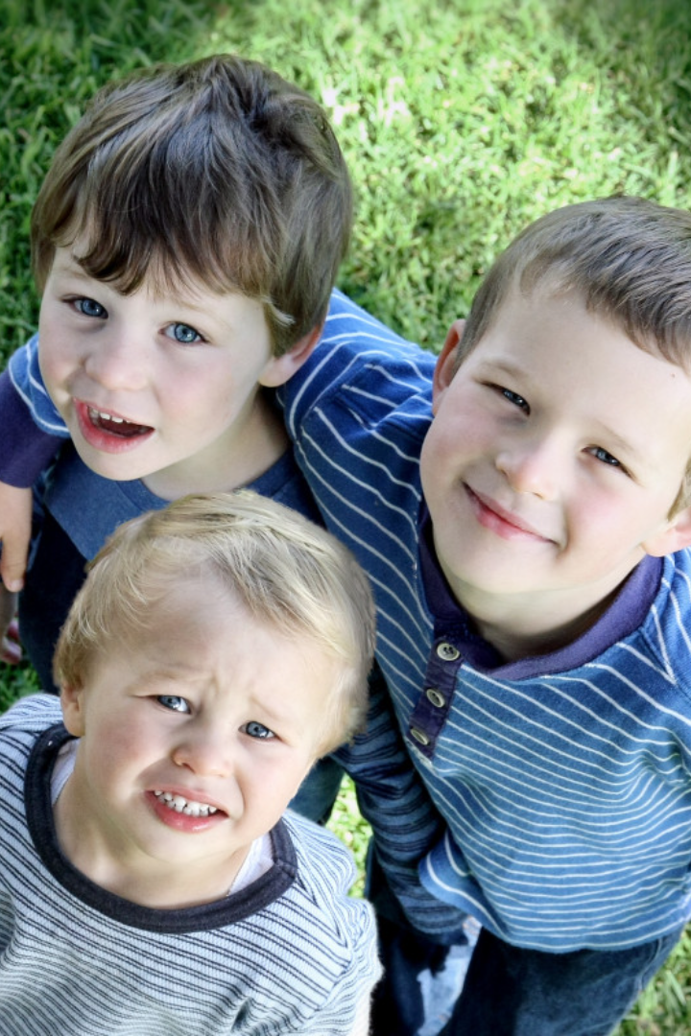
Что такое дружба?
newUROKI.net
Дружба - это особая связь между людьми, основанная на взаимопонимании, доверии и поддержке. В этом классном часе мы рассмотрим определение дружбы, ее качества и значение в нашей жизни.
Презентация для классного часа по теме: "Что такое дружба?"
Новые УРОКИ newUROKI.net
Всё для учителя – всё бесплатно!

Slide 2
newUROKI.net
Определение дружбы
1
Взаимопонимание
2
Доверие
3
Взаимная поддержка
Дружба - это отношения, в которых люди понимают и поддерживают друг друга, без судеб и ожиданий.
Одно из основных качеств дружбы - возможность положиться на другого человека и знать, что он всегда будет рядом.
Друзья помогают друг другу в трудных временах и радуются успехам.

Slide 3
newUROKI.net
Качества настоящей дружбы
Искренность
Общие интересы
Уважение
Друзья говорят друг другу правду, даже если она может быть больной или неприятной.
Друзья делят общие хобби и интересы, что помогает им ближе познакомиться и наслаждаться общим временем.
Настоящая дружба основывается на взаимном уважении и принятии другого человека таким, какой он есть.

Slide 4
newUROKI.net
Значение дружбы в нашей жизни
Эмоциональная поддержка
Уменьшение стресса
Друзья помогают нам справиться с эмоциональными трудностями и делятся с нами радостью.
Дружба помогает уменьшить стресс и позволяет нам чувствовать себя более счастливыми и уравновешенными.
Личный рост
Качество жизни
Дружба стимулирует наш личностный рост, расширяет наши горизонты и учит нас быть лучше.
Друзья делают нашу жизнь более интересной, яркой и значимой.

Slide 5
newUROKI.net
Как строить и поддерживать дружеские отношения
1
Показывайте интерес
Покажите инициативу и заинтересованность в жизни других людей. Спрашивайте и слушайте.
2
Будьте открытыми
Делитесь своими мыслями, чувствами и переживаниями с друзьями. Будьте искренними.
3
Будьте поддерживающими
Стремитесь поддерживать и помогать друзьям в их стремлениях и интересах.

Slide 6
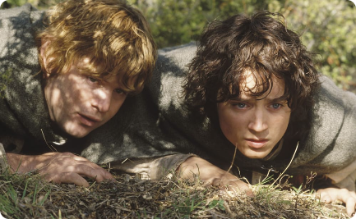
newUROKI.net
Примеры дружбы в литературе и кино
Гарри Поттер и Рон Уизли
Фродо Бэггинс и Сэм Гэмджи
Шерлок Холмс и Доктор Ватсон
Эти персонажи из серии книг о Гарри Поттере показывают, что настоящая дружба преодолевает все трудности и испытания.
Герои "Властелина колец" демонстрируют высокую степень преданности и взаимной защиты друг друга.
Эти персонажи из рассказов Артура Конан Дойля показывают, что дружба может дополняться разными качествами и навыками.

Slide 7
newUROKI.net
Роль дружбы в школьной среде
1
Помощь в адаптации
2
Улучшение учебы
Друзья могут помочь новым ученикам адаптироваться к новой среде и справиться с тревогами и неуверенностью.
Дружеская поддержка и объединение усилий помогают ученикам эффективнее учиться и достигать лучших результатов.
3
Поддержка эмоционального благополучия
Друзья создают позитивную атмосферу, где ученики чувствуют себя комфортно и в безопасности.

Slide 8
newUROKI.net
Заключение
Дружба - это ценный подарок, который делает нашу жизнь счастливее и более значимой. Будьте открытыми для новых знакомств, и запомните, что лучшие друзья всегда будут рядом в трудные и радостные времена.

